Slide 1




Alma llanera
Moliendo café
José Luis

Slide 2
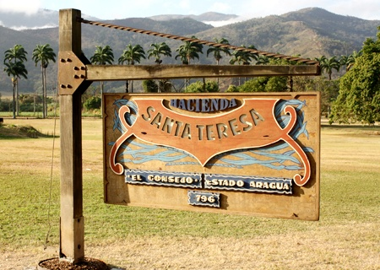

Slide 3
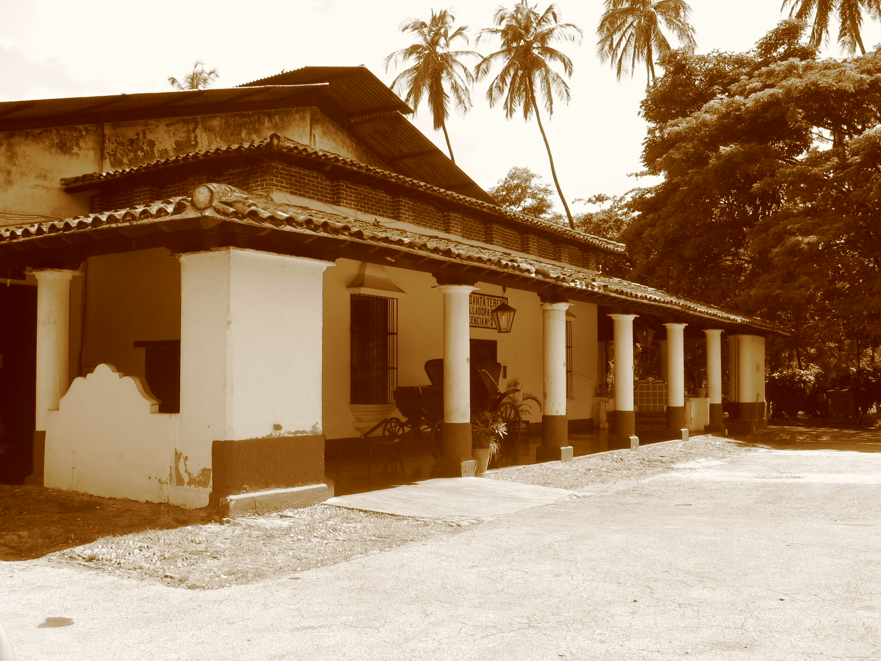

Slide 4

La Hacienda Santa Teresa
¿Sabías que en Ron Santa Teresa añejamos el ron más antiguo del mundo?
¿Sabías que en los últimos 3 años Venezuela ha ganado más premios por el Ron Santa Teresa que por sus reinas de belleza?
¿Sabías que el Ron de Venezuela es el único que por ley debe añejarse por un mínimo de 2 años?
¿Sabías que en Europa el Ron es más caro que el whisky y se le considera un producto de calidad superior?
¿Sabías que 7% del alcohol se evapora de los barriles y que a esa merma se le conoce como el “Impuesto de los Ángeles”?

Slide 5
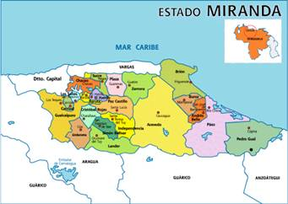

Slide 6
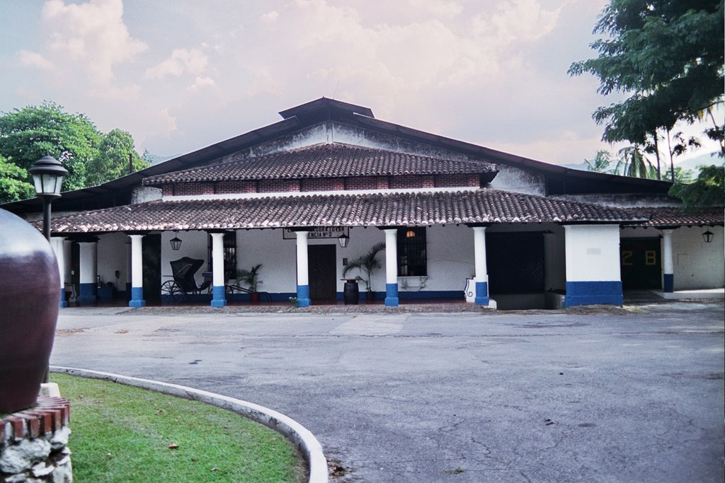

Slide 7
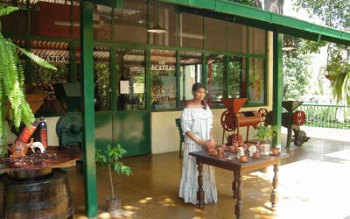

Slide 8
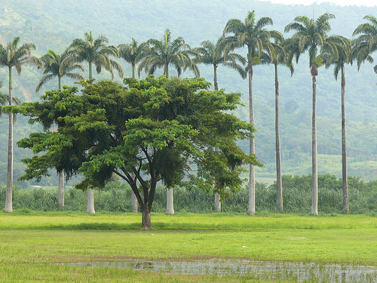

Slide 9


Slide 10
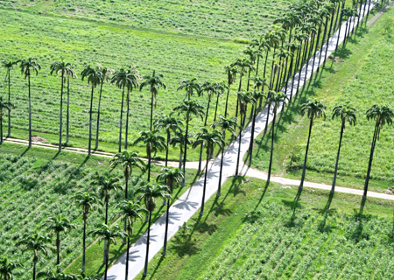

Slide 11


Slide 12
La Hacienda Santa Teresa es un sitio lleno de historia y tradición, donde celosamente se han conservado y restaurado diferentes espacios para el disfrute de visitantes y el abrigo de las más puras y exquisitas reservas de ron añejo venezolano.
El patrimonio de esta tradición bicentenaria está al alcance del público, convirtiéndola en el escenario ideal para celebraciones sociales, actividades deportivas y eventos corporativos. Uno de esos lugares es la Estación El Consejo
La Estación El Consejo fue inaugurada el 8 de octubre de 1893, y era la séptima estación en el recorrido que hacía el Gran Ferrocarril de Venezuela en la ruta entre Caracas y Valencia. Hoy es una edificación restaurada con el propósito de brindar una excelente atención, esparcimiento y servicios a sus visitantes.

Slide 13


Slide 14


Slide 15
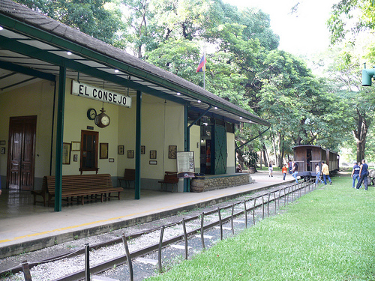

Slide 16


Slide 17
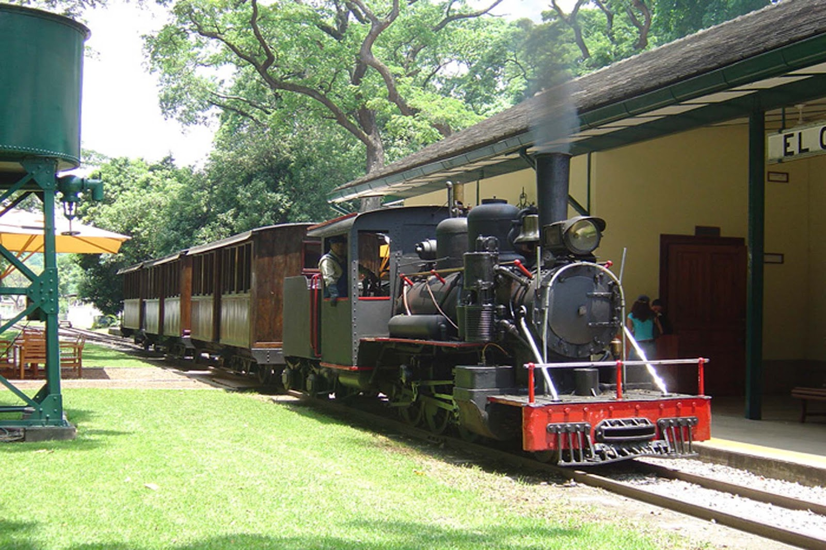

Slide 18
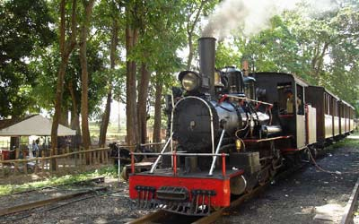

Slide 20
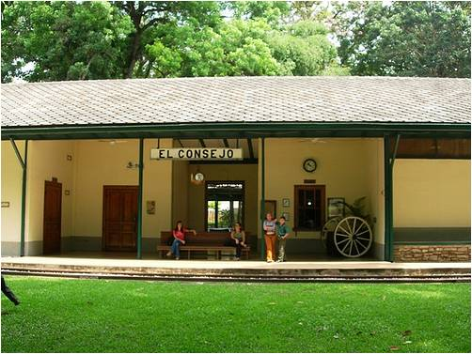

Slide 21
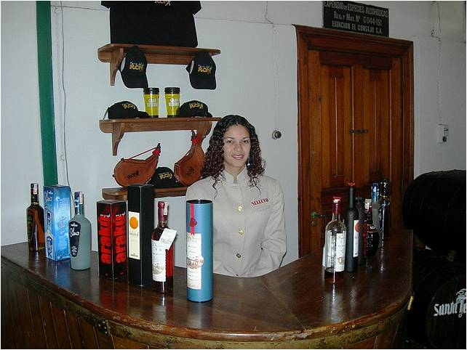

Slide 22
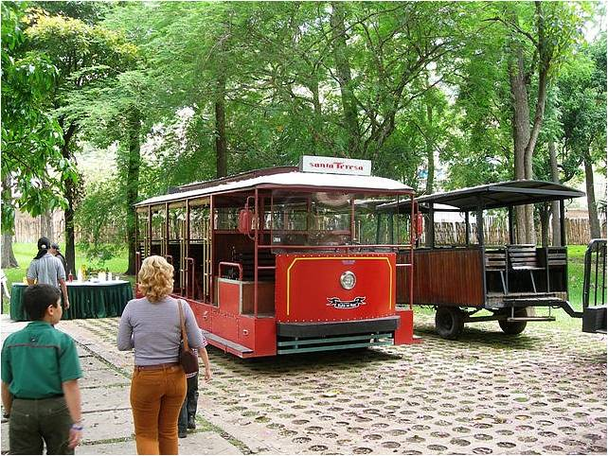

Slide 23
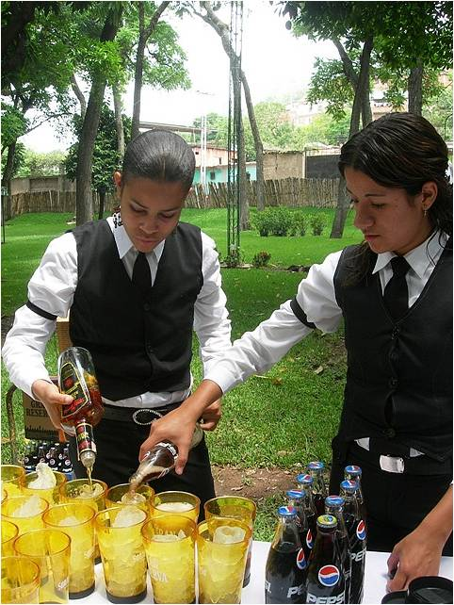

Slide 24
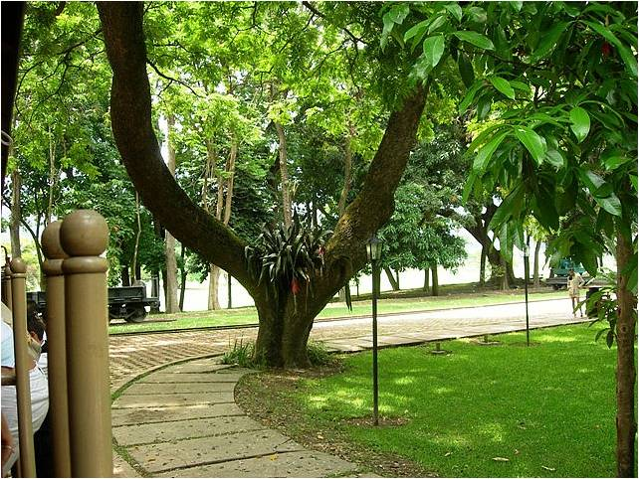

Slide 25
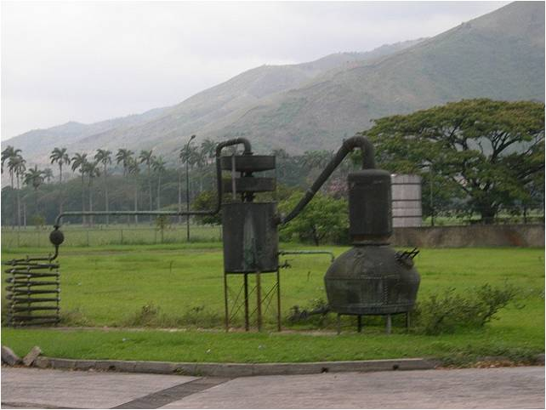

Slide 26
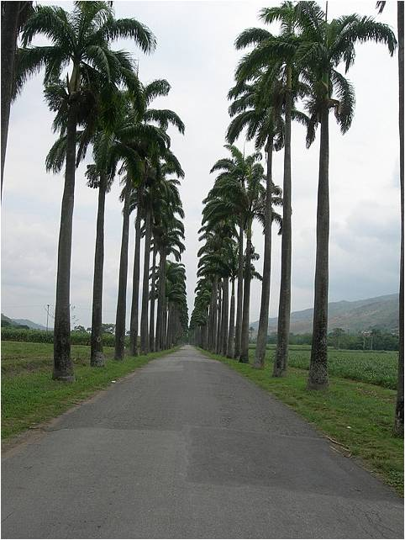

Slide 27
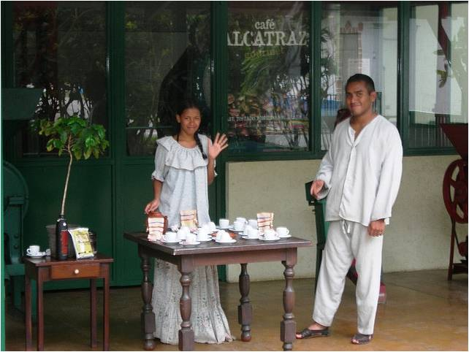

Slide 28
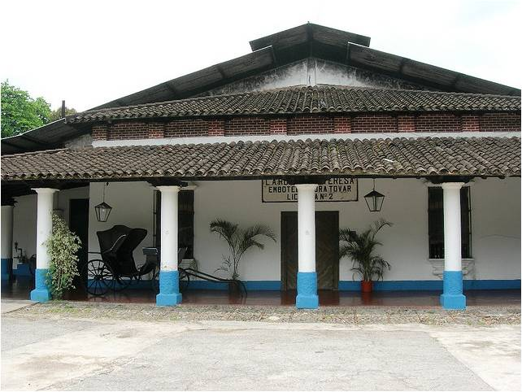

Slide 29
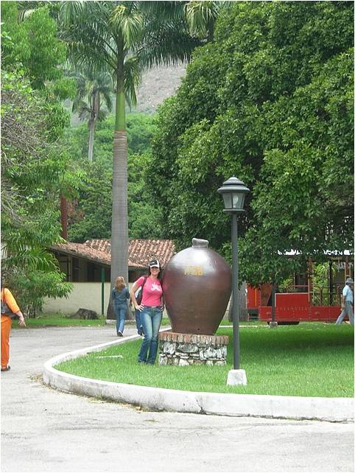

Slide 30
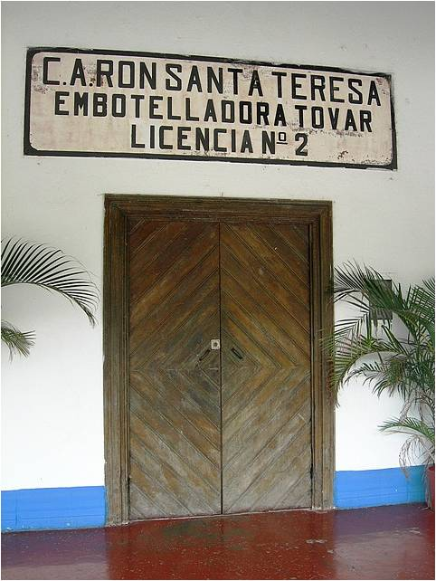

Slide 31
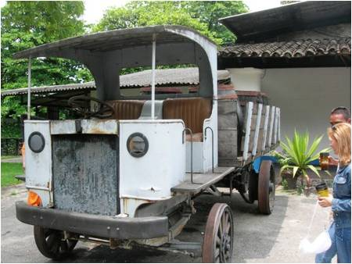

Slide 32
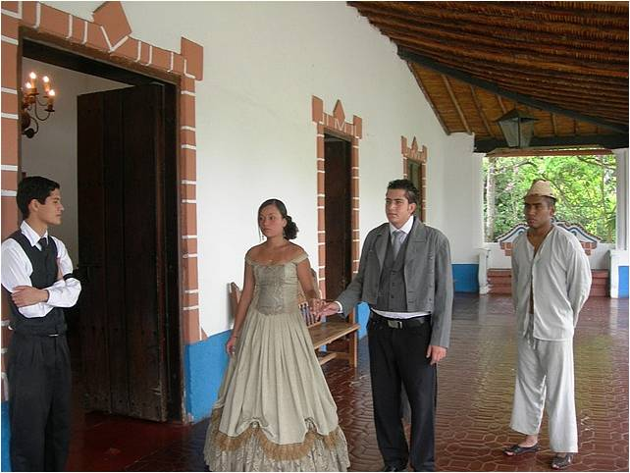

Slide 33
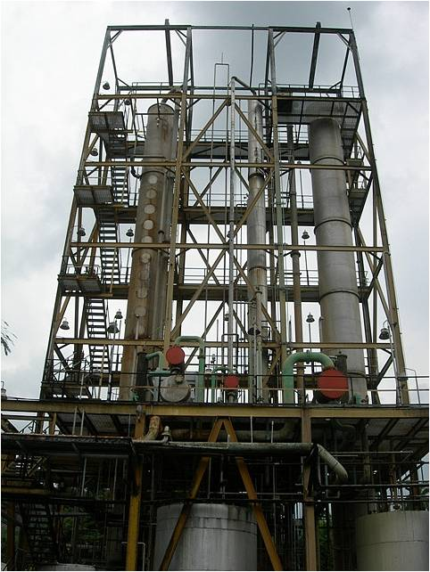

Slide 34


Slide 35
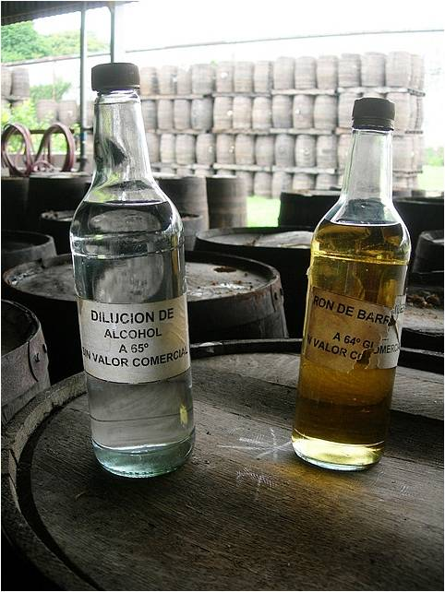

Slide 36
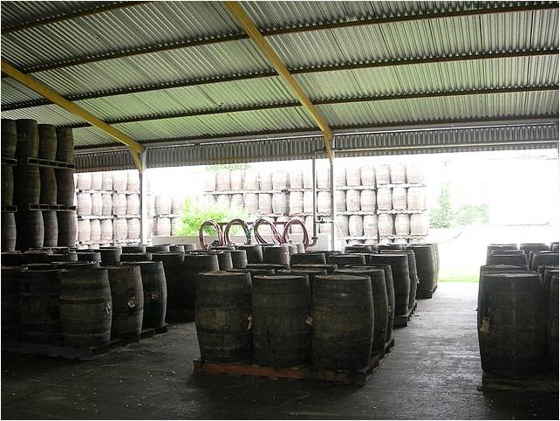

Slide 37
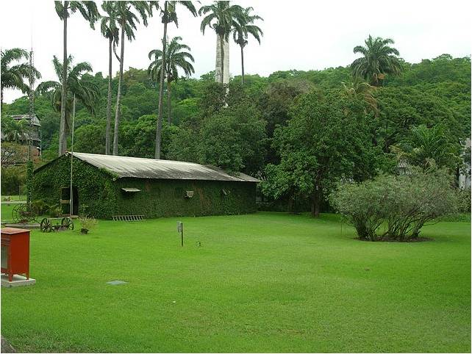

Slide 38
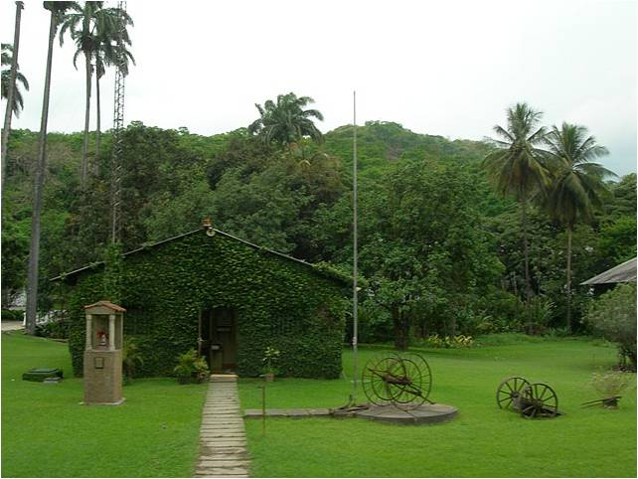

Slide 39
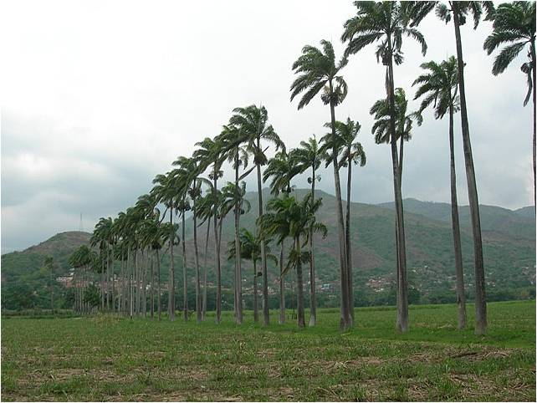

Slide 40
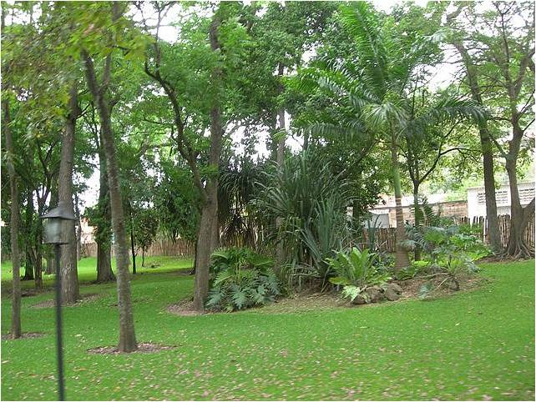

Slide 41
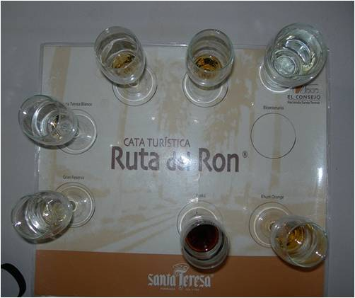

Slide 42


Slide 43
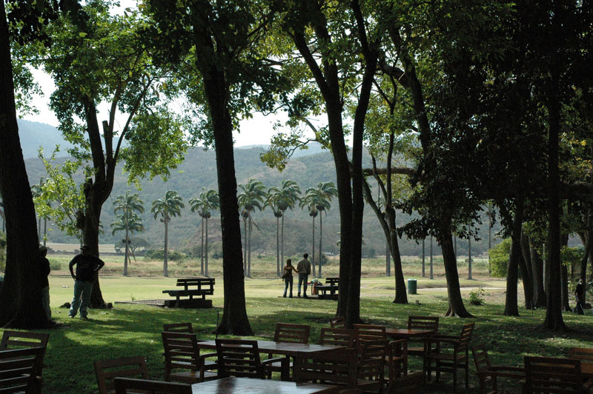

Slide 44
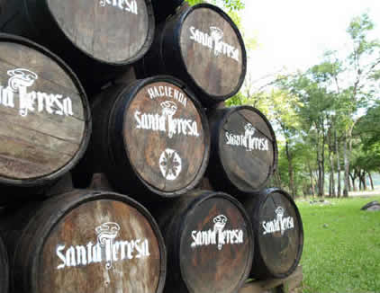

Slide 45
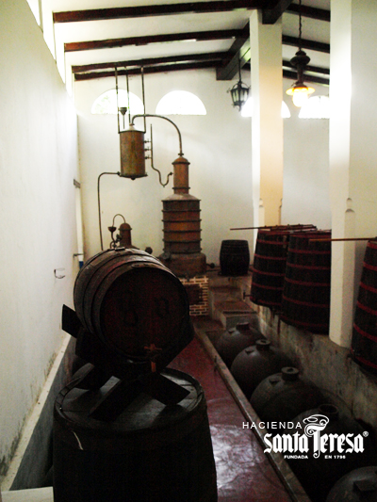

Slide 46
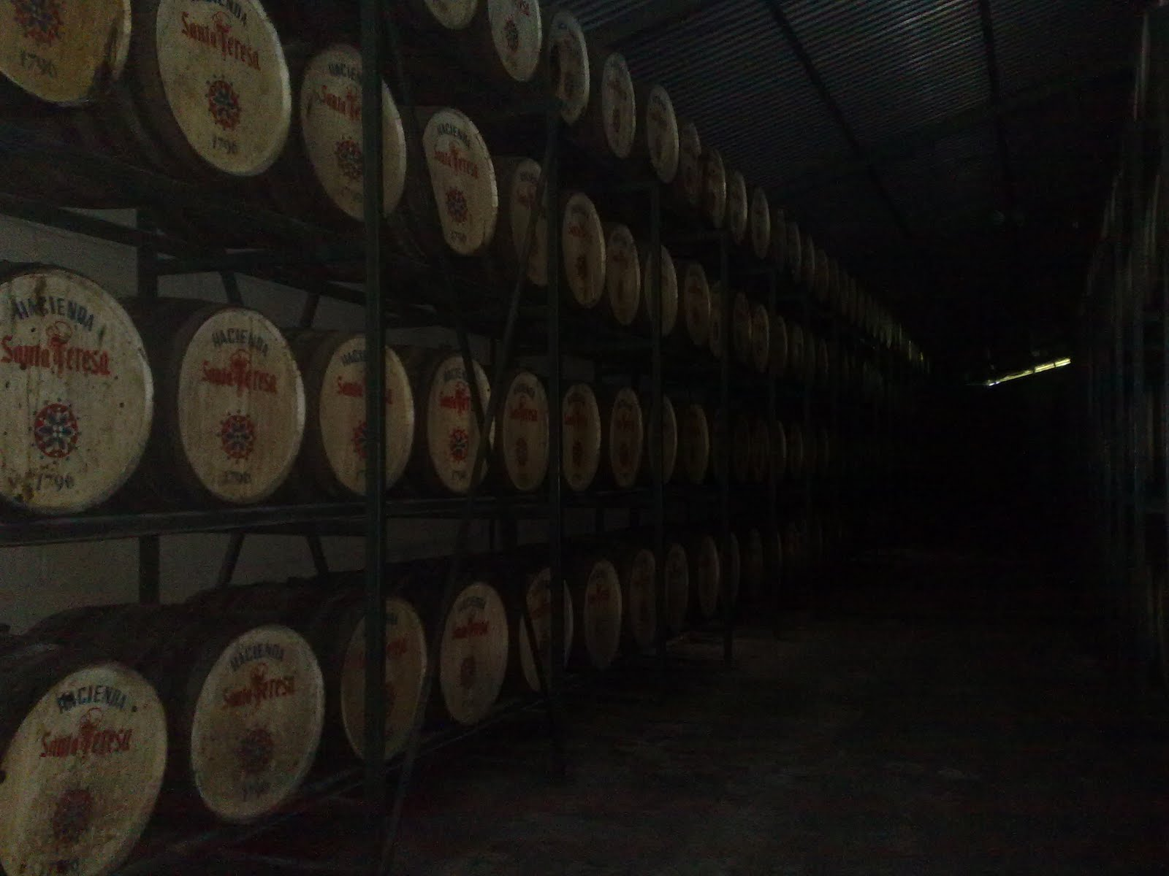

Slide 47
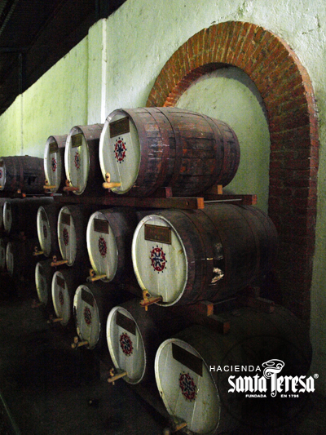

Slide 48
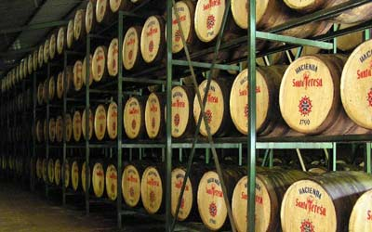

Slide 49
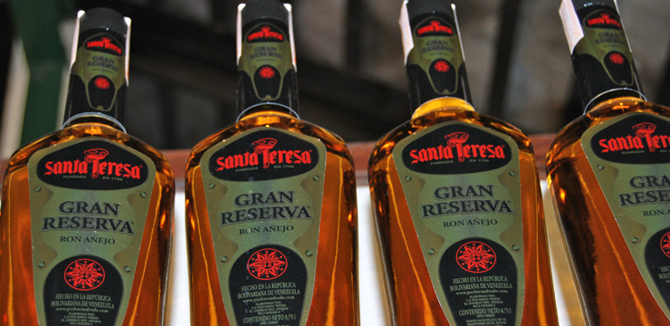

Slide 50


Slide 51
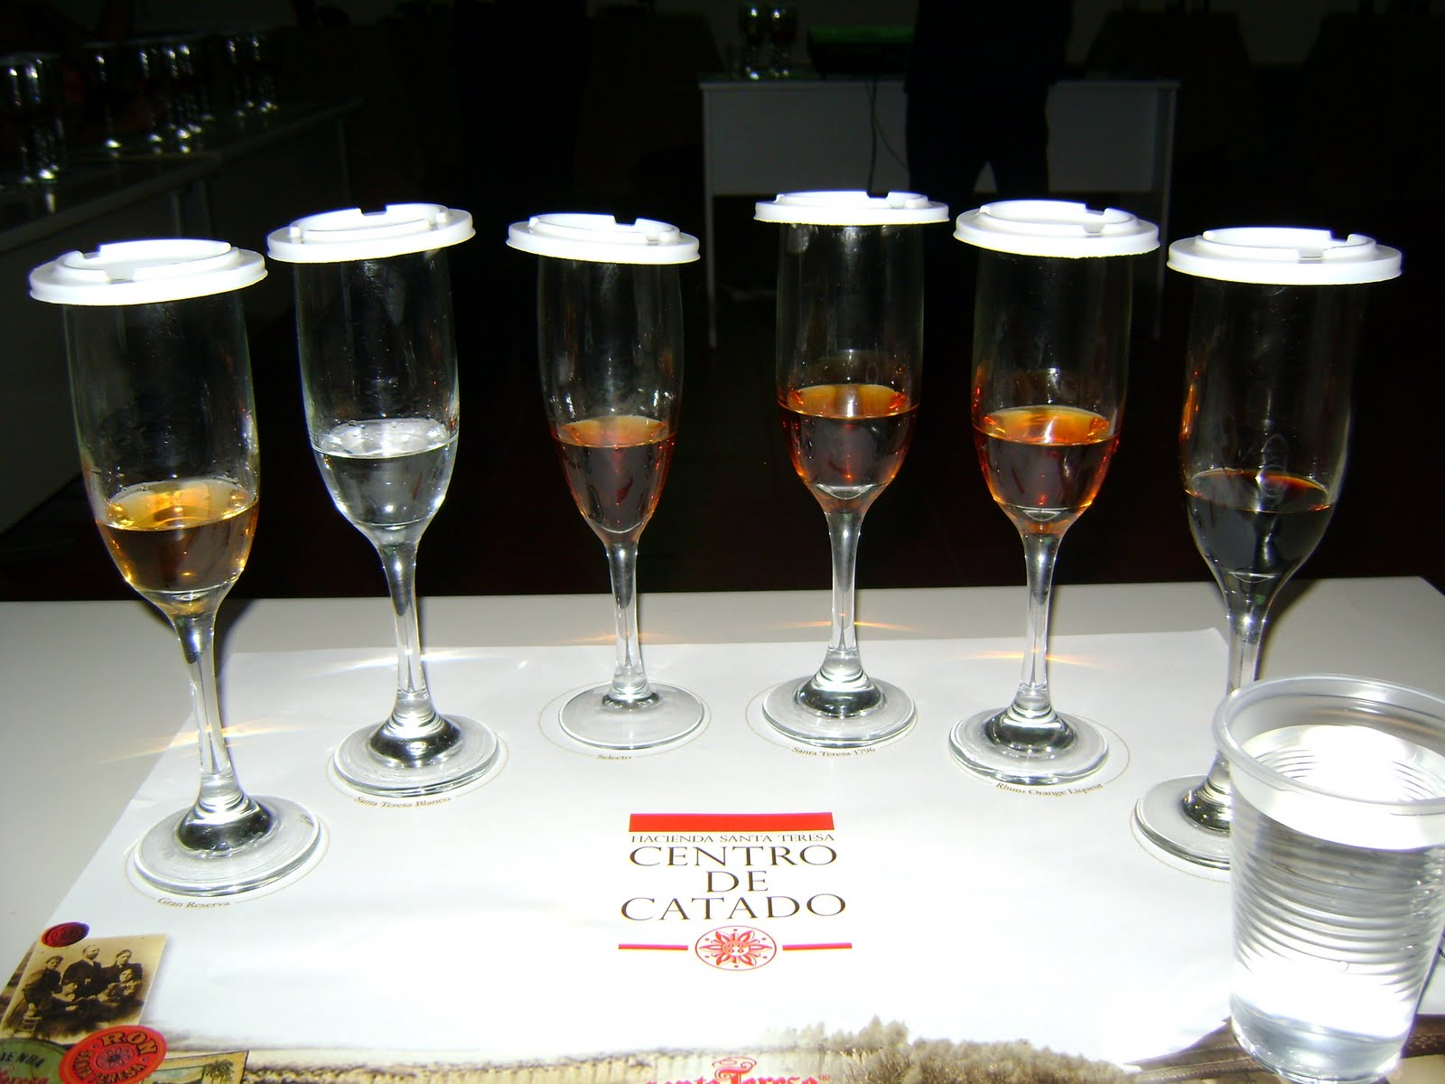

Slide 52


Slide 53
Un Fuerte Abrazo
Que tengas un
buen día!
José Luis

Slide 54



Accede a la sección que desees desde aquí:
Propia Creación
De la Red
Dedicatorias | Fechas Especiales | Graciosos
Historia y Arte | Lugares | Musicales
Naturaleza y Ciencias | Política | Reflexión
Religiosos | Románticos | Salud
Dedicatorias | Fechas Especiales | Graciosos
Historia y Arte | Lugares | Musicales
Naturaleza y Ciencias | Política | Reflexión
Religiosos | Románticos | Salud
Si deseas recibir pps periódicamente en tu correo electrónico subscríbete aquí:

